Slide 1

Perspectiva de género en Terapia Ocupacional
Reflexiones sobre la construcción Una aproximación crítica hacia nuestra práctica e intervención terapéutica género
Dr. Rodolfo Morrison J.
morrison.rodolfo@gmail.com

Slide 2

Programa
Presentación preliminar
Análisis de material audiovisual
Discusión en grupos
Plenario de grupos
Cierre teórico

Slide 3
Género y perspectiva de género

Slide 4
¿Qué es el género?
Mirada más tradicional 60-70:
  El género es una construcción cultural que sobre la base de la diferencia entre los sexos (biológicos), determina identidades, roles y espacios para hombres y mujeres, al mismo tiempo que fija una determinada relación de poder entre éstos, en la que las mujeres como colectivo se subordinan a los hombres” (Manual capacitación DDHH de mujeres)

Slide 5
¿Qué es el género?
Joan Acker (2006):
  Patrones persistentes y omnipresentes de diferencia, ventajas y desventajas, trabajo y recompensa, emoción y sexualidad, imagen e identidad, entre masculino y femenino
  Creados a través de actividades prácticas y representaciones que justifican dichos patrones y crean las categorías de hombre y mujer.
  Puede incluir más que estas dos categorías.
  Es un principio básico de organización social que casi siempre involucra relaciones de poder desiguales en el ámbito social y económico, en el cual suelen dominar los hombres. El género es socialmente construido y diverso, variando a lo largo de la historia y en contextos culturales diversos

Slide 6
¿Qué es el género?
Judith Buttler:
  No existe un género/sexo o sujeto prediscursivo , de modo que el género y el sujeto se crean y recrean mediante prácticas citacionales (discursivas y actuadas).
  No “tenemos” ni “somos” un género: hacemos un género (“doing”)
La diferencia tradicional entre sexo y género se hace inteligible para Butler a partir de lo que ella denomina “Matriz heterosexual”

Slide 7
Género
En la construcción de género están presentes una serie de “mandatos” que señalan cómo debemos actuar el género que se espera que actuemos o que nos han impuesto o que hemos construido.

Slide 8


Slide 9
Análisis de material audiovisual
Grupos, moderador/a y secretario/a

Slide 10
Video 1. Maculinidades
La historia de Juan
https://www.youtube.com/watch?v=EbT-kpKyHZk

Slide 11
Primera parte
¿Qué observan en el vídeo? Descripción general
¿Cómo se construye el género? ¿Cómo se enseña a ser hombres? Ejemplos de frases que aparecen en la construcción del género o que han escuchado en otros contextos
Comentarios

Slide 12
Video 2. Feminidades
La historia de María
https://www.youtube.com/watch?v=-ezAQj3G4EY

Slide 13
Segunda parte
¿Qué observan en el vídeo?
¿Cómo se construye el género? ¿Cómo se enseña a ser mujeres? Ejemplos de frases que aparecen en la construcción del género o que recuerden.
Comentarios

Slide 14
¿Qué son los mandatos de género?

Slide 15
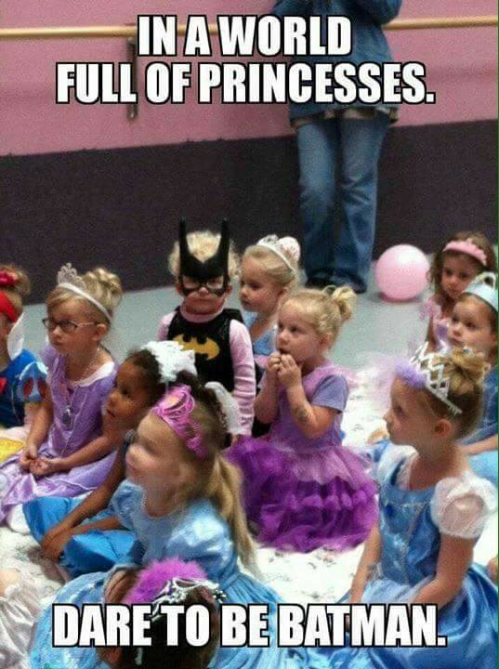

Slide 16
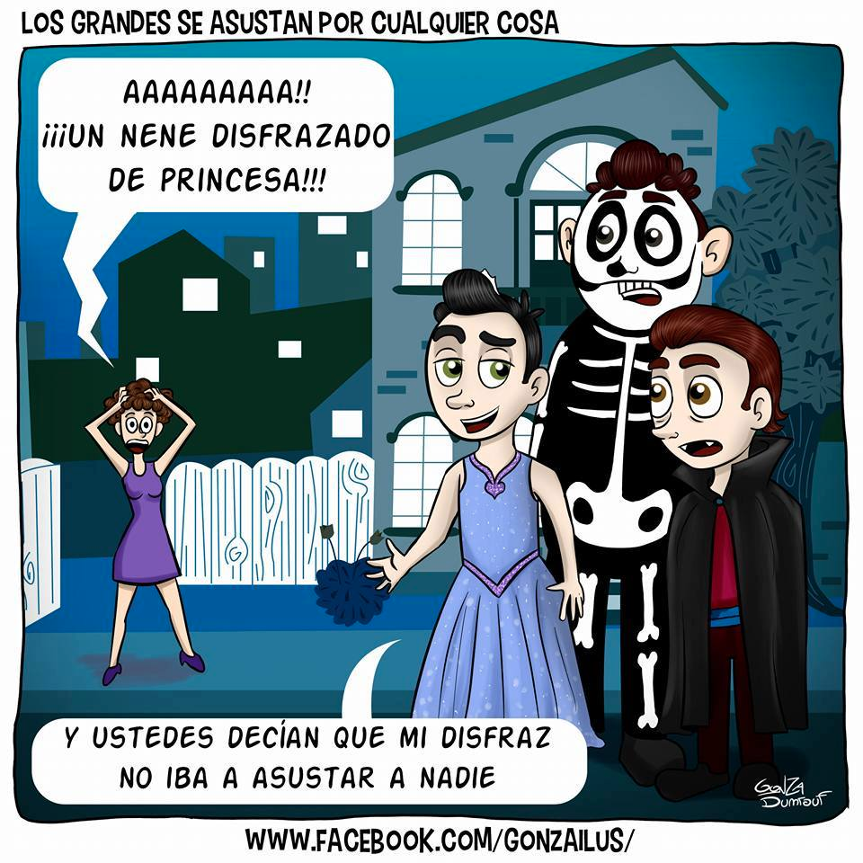

Slide 17
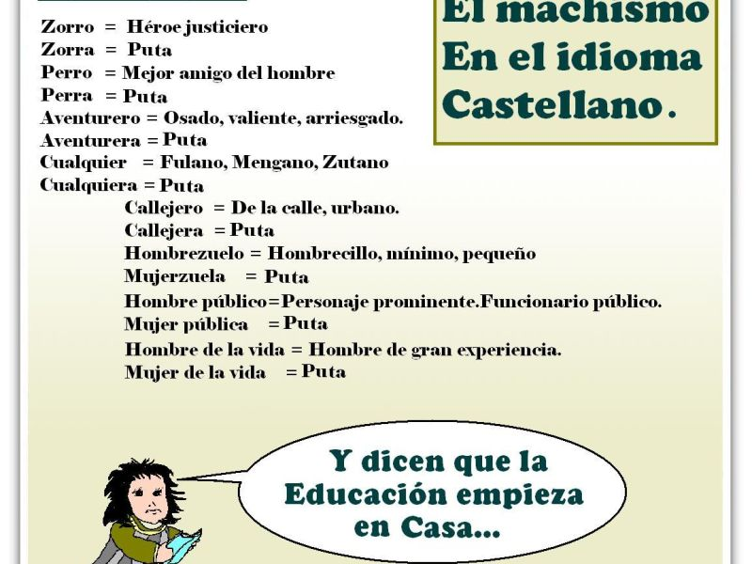

Slide 18
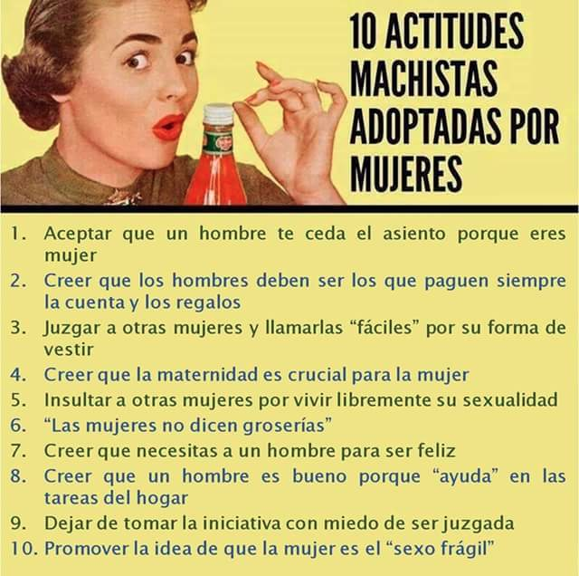

Slide 19
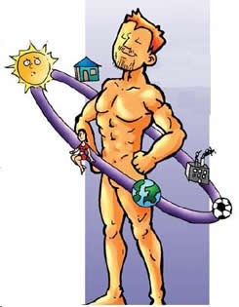
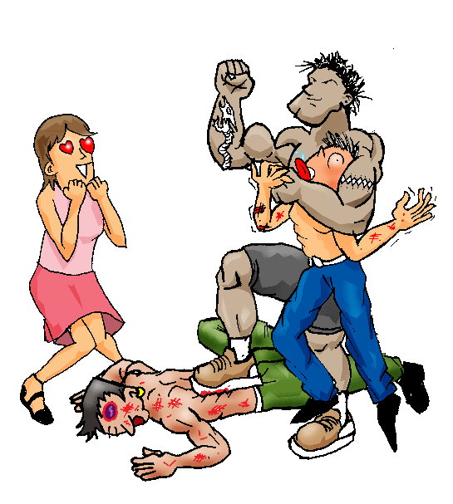
Mandatos de género para hombres

Slide 20
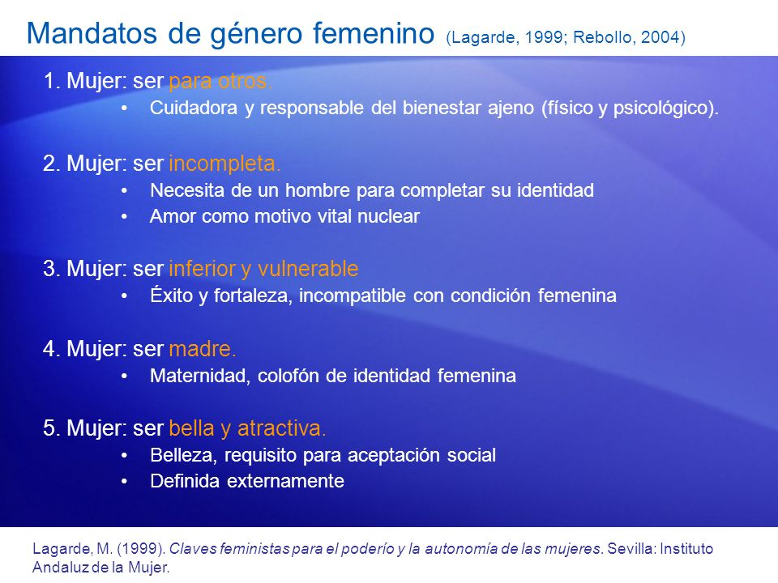

Slide 21
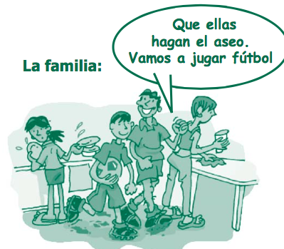

Slide 22
Discusión
Implicancias para la TO

Slide 23
¿Cómo aparecen los mandatos de género en ambos casos?
¿Qué pasa con las personas que no cumplen a los mandatos de género?
¿Cómo se determinan las ocupaciones que realiza cada persona en función de la construcción de género? ¿Otros ejemplos?

Slide 24
Aproximación teórica

Slide 25
Patriarcado y heteronormatividad
Crítica a los marcos heteronormativos
  régimen político, compulsivo e institucionalizado que promueve relaciones de poder desiguales entre los géneros.
  Romper con “naturaleza de los sexos”
  Problematizar la distinción género/sexo
  Sistema binario y jerarquizado
  papel central que la heterosexualidad juega en la mantención y naturalización de relaciones jerárquicas

Slide 26
Patriarcado y heteronormatividad
Crítica a los marcos Patriarcales
  Estatus superior de los hombres
  Critica a la mirada de “hombres naturalmente violentos”.
  Genera privilegios y posiciones jerarquizadas en hombres sobre mujeres (trabajo, salario, valoración).

Slide 27
Resultados: Investigación sobre género en estudiantes de TO
A pesar de la reflexión y problematización generada, se reconoce que los roles, estereotipos y el modelo patriarcal sigue siendo perpetuado en sus prácticas.
En el discurso utilizado aparecen construcciones automáticas como los arquetipos y estereotipos automatizados, siendo un ejemplo frecuente el asociar a la mujer con el rol social de madre.
Desde este punto se generan naturalizaciones de los mismos, incluso siendo reconocidas.
En la formación profesional se aborda escasamente la temática de género.
Moreno, Berenice; Peña, Débora; Reyes, Bárbara; y Morrison, Rodolfo. (2015-2016). Percepción de la construcción de género en estudiantes de terapia ocupacional: una aproximación al género en la vida cotidiana. Departamento de Terapia ocupacional y Ciencia de la Ocupación. Universidad de Chile.

Slide 28
¿Qué implicancias tienen estas reflexiones en la TO?
¿Por qué la profesión debería reflexionar sobre la temática de género?

Slide 29
Galvaan (2012) Elecciones ocupacionales
¿Hasta qué punto mis prácticas dan por hecho la supuesta “correspondencia” entre el género y el sexo de mis usuarios/as/pacientes?,
¿empleo la heteronormatividad en mis prácticas profesionales?, o ¿creo que existen tareas y ocupacionales diferenciadas para hombres y mujeres?

Slide 30
¿Somos conscientes de los sesgos de género que aplicamos en nuestras prácticas?,
¿Está nuestra disciplina libre del patriarcado?, ¿Nuestro rol es reproducir una “realidad social” o transformarla?,
¿Es la Terapia Ocupacional una disciplina feminista?,
En la formación de futuras/os profesionales, ¿discutimos los contenidos tomando consciencia de los roles de género en nuestra sociedad?

Slide 31
Conclusiones
Las propuestas feministas son centrales en las transformaciones sociales más profundas que permitan generar cambios concretos y significativos en nuestros modos de construir realidades y relaciones generizadas.
La TO posee un rol político y social, por lo que abordar y reflexionar sobre la construcción del género es central en la disciplina.
Una TO feminista debe ser reforzada.
Las investigaciones y prácticas de la TO deben poseer un eje feminista coherente con los DDHH y la Justicia Ocupacional

Slide 32
Bibliografía básica
Moreno, Berenice; Peña, Débora; Reyes, Bárbara; y Morrison, Rodolfo. (2015-2016). Percepción de la construcción de género en estudiantes de terapia ocupacional: una aproximación al género en la vida cotidiana. Departamento de Terapia ocupacional y Ciencia de la Ocupación. Universidad de Chile.
Galaz, Caterine; Troncoso, Lelya; Morrison, Rodolfo. (2016) Miradas críticas sobre la intervención educativa en diversidad sexual. Revista Latinoamericana de Inclusión Educativa, 10(2), 93-111. Disponible en: http://www.rinace.net/rlei/numeros/vol10-num2/art5.html
Más info en: www.EME.cl

